Slide 1

SIDE HOOLDUS-PARTNERIGA

Slide 2
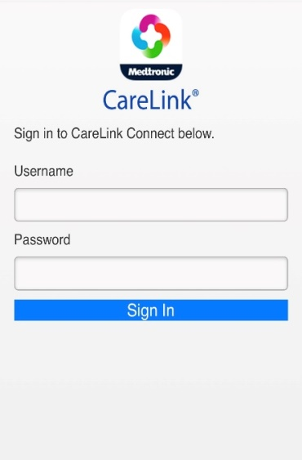
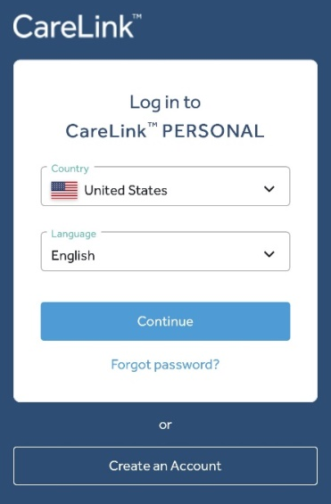
CareLink personal 14.0
UUED FUNKTSIOONID HOOLDUSPARTNERILE
Lihtsam hoolduspartneri registreerimine
  Varem sai hoolduspartner end registreerida ainult Guardian Connect mobiilirakenduse kadu.
  Varem pidi hoolduspartner ootama, et patsient andmete jagamise taotluse algataks.
  Nüüd saab hoolduspartner andmete jagamist patsiendi käest proaktiivselt küsida.
  Nüüd saab hoolduspartner luua endale CareLink Personal konto ja saata patsiendile ligipääsutaotluse, kui ta teab patsiendi kasutajanime.
UUS NUTISEADME BRAUSERI AVALEHT
Varem:
  Veebilehe carelink.minimed.eu avamisel suunati Teid CareLink™ Connect avalehele.
Nüüd:
  Veebilehe carelink.minimed.eu avamisel suunatakse Teid mobiilirakendusse. Pärast sisselogimist näeb hooldaja CareLink™ Connect lehte.

Slide 3
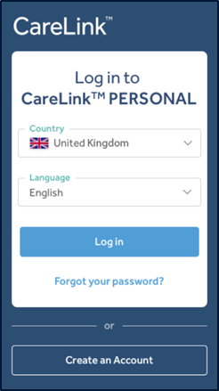
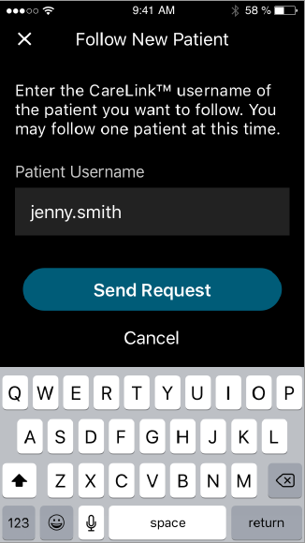
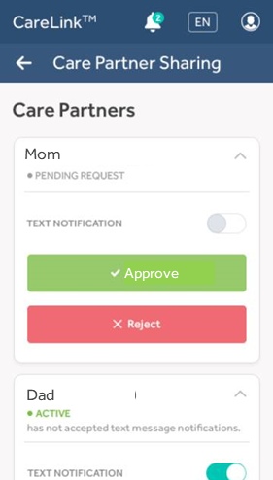
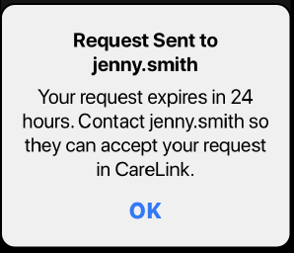

CareLink Personal 14.0 – HOOLDUSPARTNERI REGISTREERuMINE JA LIGIPÄÄS
VANA MEETOD - tüütu
    VANA
1 Patsient loob CL-lehel konto, kui tal seda pole | 2 Patsient loob hooldajale ID ja ajutise parooli | 3 Patsient teatab hooldajale ID ja ajutise parooli | 4 Hooldaja siseneb CL-lehele ID ja ajutise parooliga | 5 Hooldaja loob CL-lehel uue konto | 6 Hooldaja vahetab parooli ära (ID ei muutu) | 7 CareLink saadab patsiendile ligipääsutaotluse | 8 Patsient annab hooldajale ligipääsu | Patsient kordab samme 1-7 iga uue hooldajaga (kuni 5)
UUS MEETOD - sujuv
    UUS
1 Patsient loob CL-lehel konto, kui tal seda pole | 2 Hooldaja loob CL-lehel uue konto, valides omale ise ID ja parooli | 3 CareLink saadab patsiendile ligipääsutaotluse, milleks tuleb sisestada tema enda ID | 4 Patsient annab hooldajale ligipääsu | Patsient kordab iga uue hooldajaga ainult 4. sammu (kuni 5 jälgijat)

Slide 4
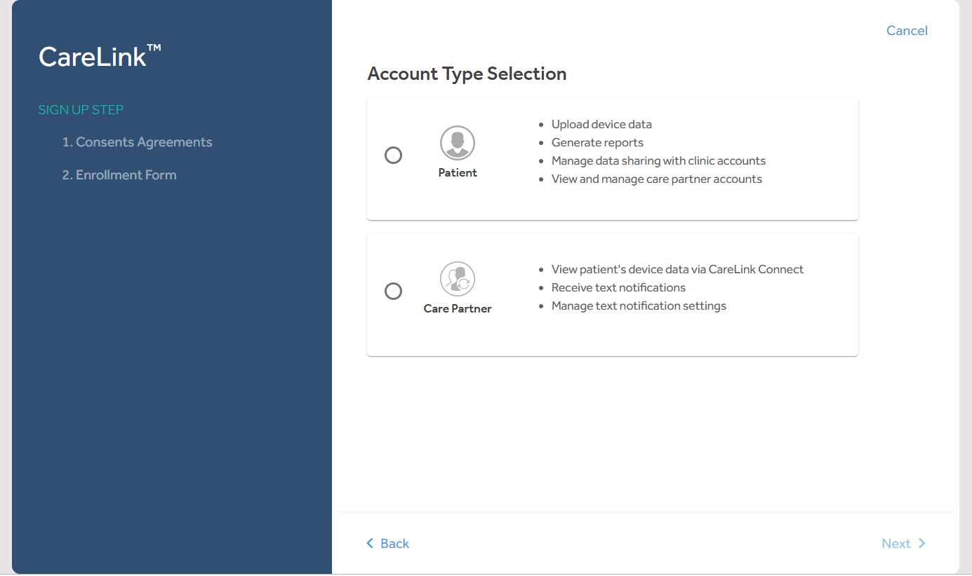
CareLink Personal 14.0 - HOOLDUSPARTNERI REGISTREERuMINE JA LIGIPÄÄS
HOOLDUSPARTNER SAAB REGISTREERUDA CareLink™ Personal VEEBILEHE KAUDU

Slide 5
CareLink Personal 14.0 - HOOLDUSPARTNERI REGISTREERuMINE JA LIGIPÄÄS
Seejärel teostab hoolduspartner järgmised sammud samamoodi nagu patsiendi konto loomisel
  Annab vajalikud nõusolekud
  Valib kasutajanime ja parooli
  Kinnitab meiliaadressi

Slide 6
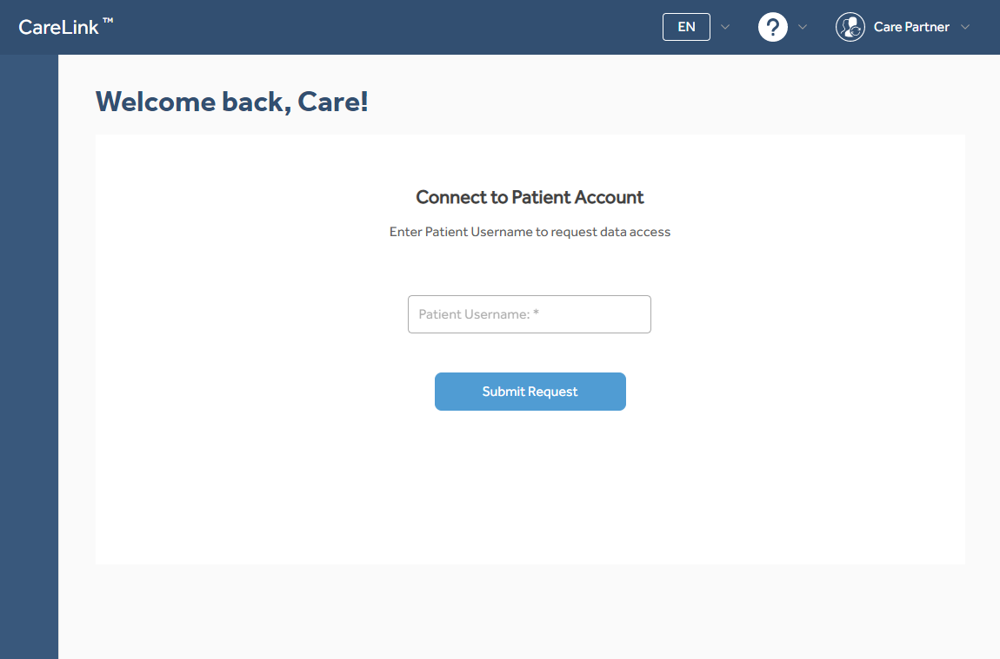
CareLink Personal 14.0 - HOOLDUSPARTNERI REGISTREERUMINE JA LIGIPÄÄS
HOOLDUSPARTNER LOGIB SISSE JA SAADAB PATSIENDILE LIGIPÄÄSUTAOTLUSE

Slide 7
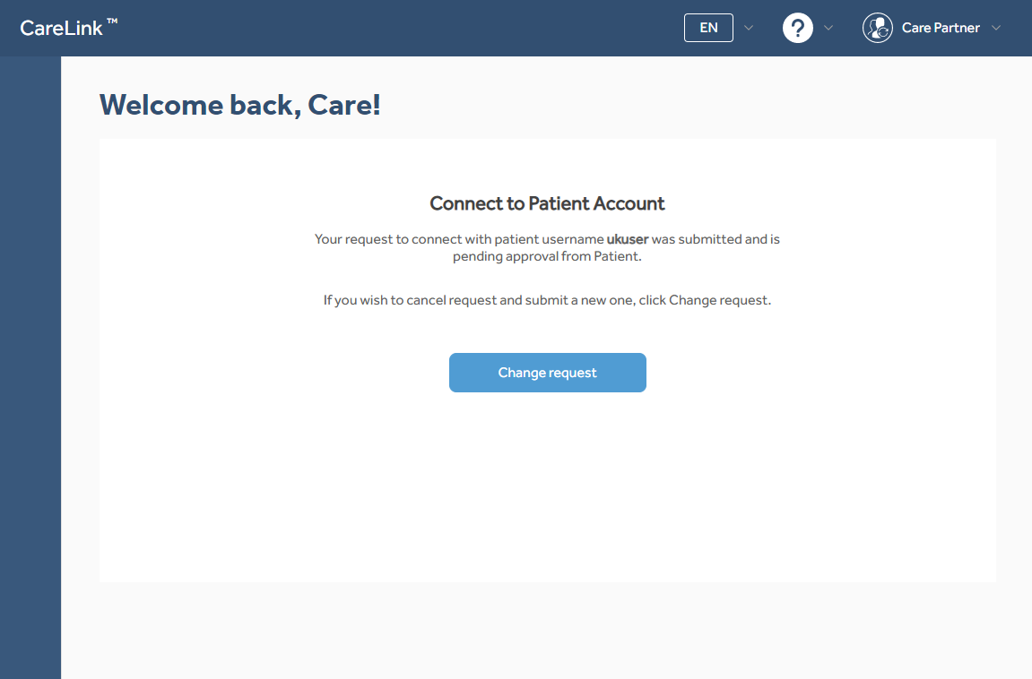
CareLink Personal 14.0 - HOOLDUSPARTNERI REGISTREERUMINE JA LIGIPÄÄS
LIGIPÄÄSUTAOTLUS SAADETUD – PatSIENT SAAB OMA KONTOLE MEILITEAVITUSE

Slide 8
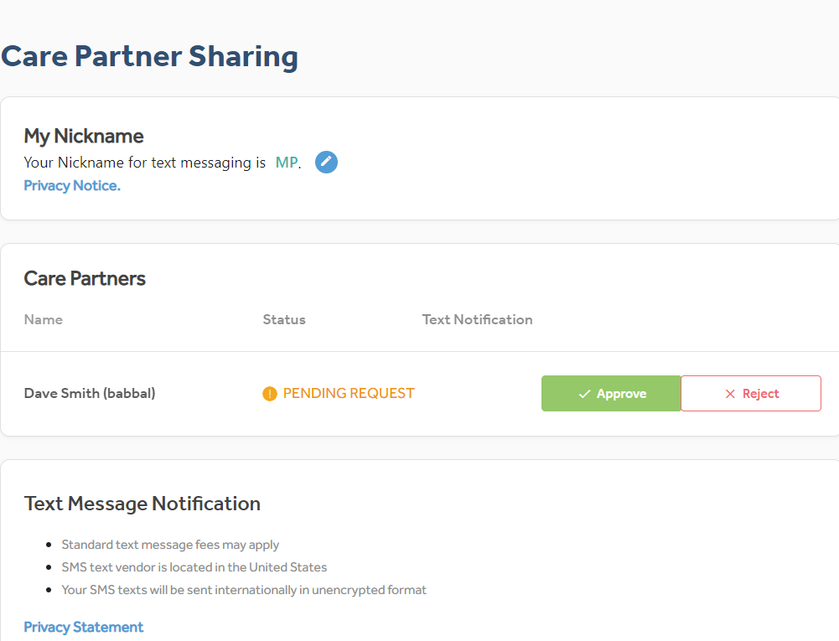

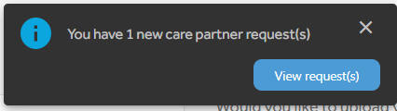
PATSIENT KINNITAB TAOTLUSE VÕI LÜKKAB SELLE TAGASI
Patsiendi kontole tuleb teavitus

Slide 9
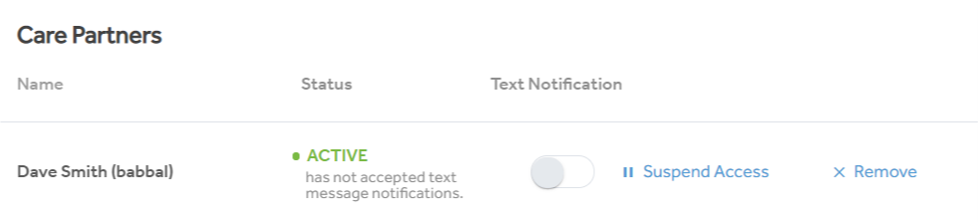
PATSIENDI VALIKUD PÄRAST LIGIPÄÄSU ANDMIST

Slide 10
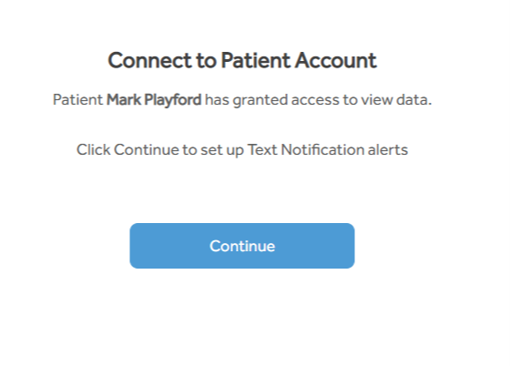
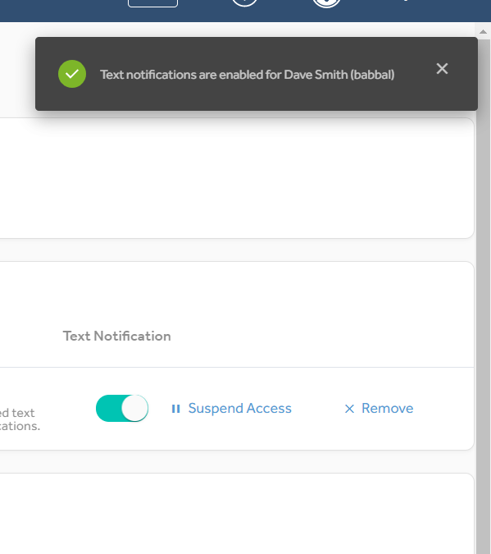
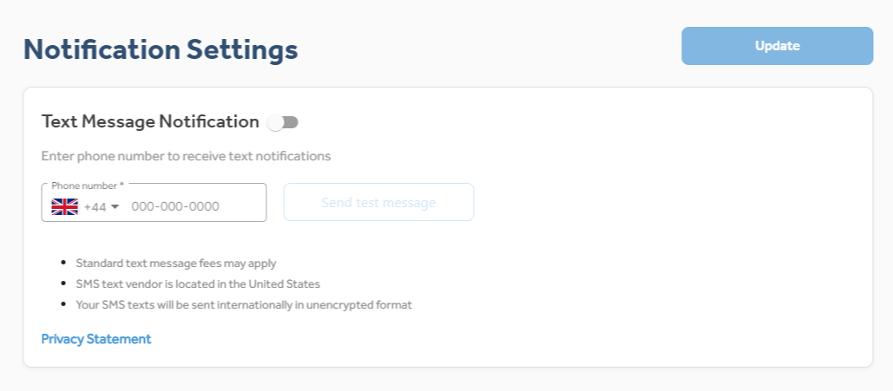
SMS-teavituste aktiveerimine
Hoolduspartner logib sisse, et nõusolekut kinnitada

